Slide 1
Группа компаний «АНАКОН» ОБЩЕСТВО С ОГРАНИЧЕННОЙ ОТВЕТСТВЕННОСТЬЮ «НАУЧНО-ТЕХНИЧЕСКИЙ ЦЕНТР «МИНЕРАЛЬНЫЕ СТАНДАРТЫ»
Мы работаем для тех, кто ищет и добывает богатства недр!

Slide 2
Риск-ориентированное мышление при проведении операций по подготовке проб и испытании минерального сырья
Кривонос Андрей Сергеевич
Ведущий инженер по внедрению новой техники и технологий ООО «АНАКОН»
E-mail: krivonos@minstandart.com
www.minstandart.com

Slide 3
Сущность и назначение опробования
Отбор проб
Подготовка проб к анализу (дробление, истирание, сокращение, перемешивание)
Анализ (испытание) проб

Slide 4
Требования к опробованию
Достоверность- заключается в надежном определении качества руды в пункте взятия пробы. Обеспечивается правильным выбором взятия, обработки и испытания проб. Результаты опробования не должны содержать систематических погрешностей и иметь минимум случайных погрешностей (не превышающих допустимые)
Представительность-заключается в том, чтобы получаемые данные надежно характеризовали качество руды в окрестностях и между пунктами отбора проб. Представительность обеспечивается правильным выбором видов проб, их размером и пространственным размещением
Полнота- заключается в изучении качества по всем показателям руды и во всем объеме рудного тела. Обеспечивается правильным выбором видов проб и рациональной программой их испытаний.

Slide 5
Оперативность- отражает максимально быстрое получение результатов. Играет большую роль в тех случаях, когда данные опробования используются для управления процессом разведки месторождения или добычи руды
Экономичность- достигается рациональным выбором видов и размещения проб, созданием новых способов взятия, обработки и анализа проб, исключающих трудоемкие операции и пр.
Производительность- количество определений, полученных в единицу времени( при инструментальном опробовании). Учитывается при выборе вида опробования: предпочтение отдается способу, обеспечивающему наиболее быстрое получение результатов при заданной точности

Slide 6
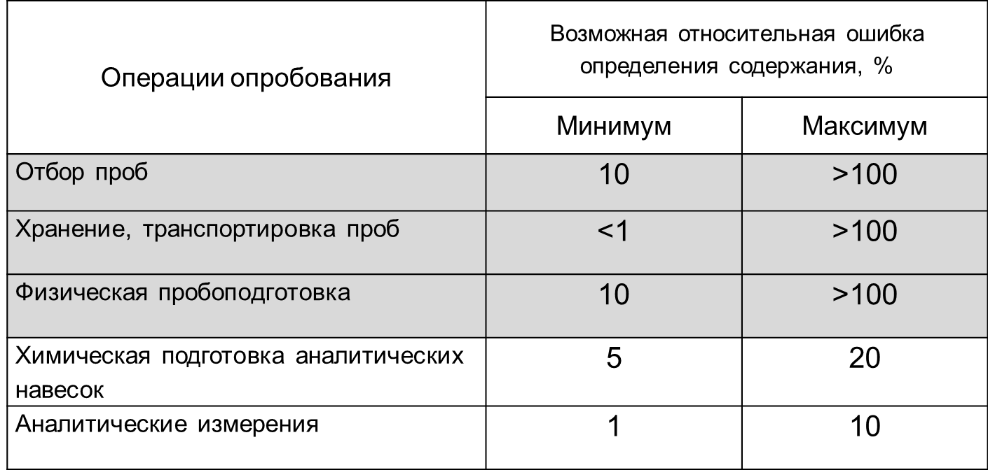
Достоверность данных опробования

Slide 7
Риски при подготовке проб и испытании минерального сырья
Подготовка проб минерального сырья является важнейшей частью опробования в целом
Ошибка при проведении операций по подготовке пробы к испытаниям и измерениям несет не восполнимую потерю целостности всего процессе опробования
Налаживание процесса по подготовке проб всех видов опробования, исключающим или минимизирующим возникновение ошибок и есть рискоориентированность

Slide 8
Риски неотъемлемая часть деятельности и влияет на достижение целей
Риск-ориентированное мышление позволяет организации определять факторы, которые могут привести к отклонению от запланированных результатов процессов, а также заблаговременно использовать предупреждающие средства управления для минимизации негативных последствий и максимального использования возникающих возможностей (ГОСТ Р ИСО 9001-2015)
Мышление основанное на оценке рисков, гарантирует, что эти риски выявляются, анализируются и управляются

Slide 9
Риски при подготовке проб
Риски при подготовке проб | Последствия риска
1.Применение неправильной схемы подготовки проб или ее отсутствие | Низкое качество подготовки проб: -проба не представительна -масса пробы недостаточна для выполнения исследований и отбора дубликатов пробы -крупность пробы не соответствует требованиям методик анализов -заражение проб Снижение производительности: увеличение затрат на пробоподготовку и сроков выполнения работ
2.Использование несоответствующего по характеристикам оборудования
3.Отсутствие или недостаточный контроль качества подготовки проб
4.Характеристика проб: -недостаточная масса исходной пробы крупность исходной пробы влажность
5.Нарушения при хранении и транспортировки и приемке проб
6.Несоответствующая маркировка проб, документация
7.Неквалифицированный персонал

Slide 10
Решения, предлагаемые компанией «ROCKLABS»
Внедрение систем жесткого контроля над всеми стадиями процесса опробования
Применение классических схем по подготовке проб с использованием технологических модулей
Применения автоматизированных систем по подготовке проб

Slide 11
Реализация классических схем с использованием оборудования «ROCKLABS»
Применение классических схем по подготовке проб к испытаниям и измерения с использованием Технологических модулей «ROCKLABS» позволяет решить следующие задачи:
Увеличить производительность, за счет сопряженного процесса сокращения проб с операциями дробления и измельчения
Улучшить качественные показатели пробы (представительность ), за счет использования вращающихся делителей
Снизить до минимума процессы контаминации пробы во время перемешивания и сокращения пробы ручным способом, при правильном использовании оборудования и его надлежащей очистки

Slide 12
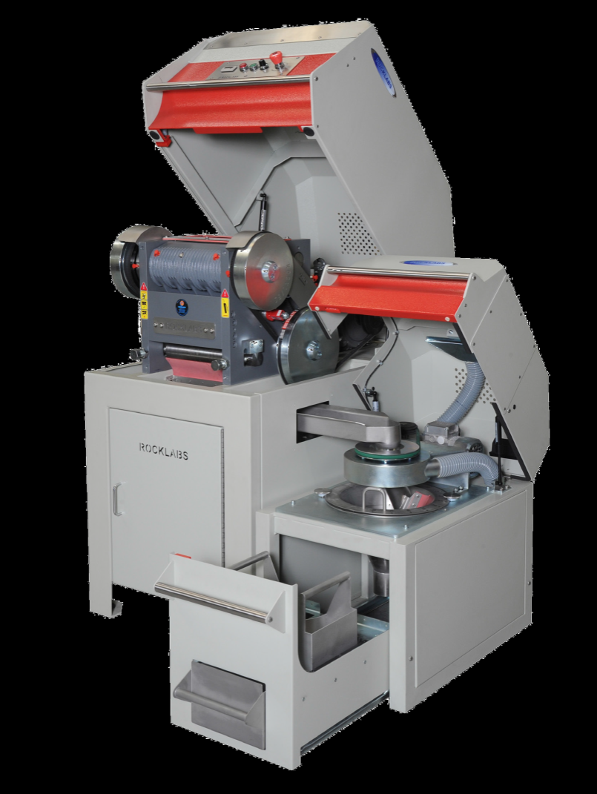
Технологический модуль Boyd Elite
Высокий коэффициент дробления за счет подвижности обеих щек. Одна щека имеет привод в верхней части, другая в нижней. Таким образом материал в дробилке дробится многократно по мере падения сверху вниз.
Материал крупностью до 50 — 60 мм сразу дробится до 2 мм и мельче.
( Исключения :сланцы, слюды)
- Сокращает на лабораторную пробу и остаток в пропорции 2%-50%.

Slide 13
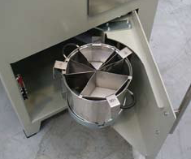
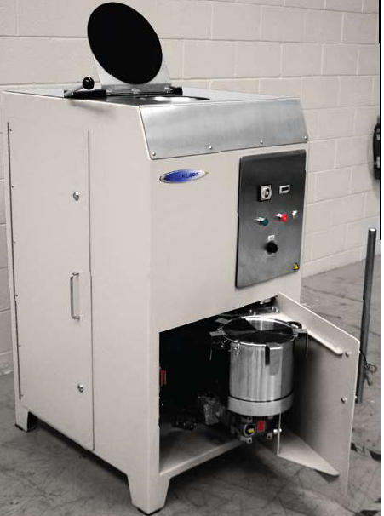
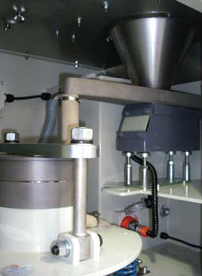
Модуль: Непрерывная кольцевая мельница с делителем
- Высокая эффективность.
- Истирание и сокращение в одну операцию.
Грубое и тонкое истирание.
Пробоприёмник на 10 кг.
Подключается к вытяжке для пылеудаления и межпробной зачистки головки.
Оборудован таймером.

Slide 14
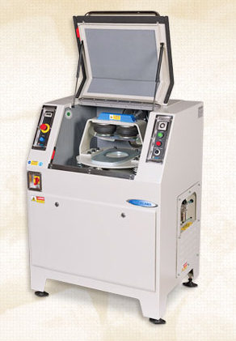
RM 2000 Mk3
(стандартная мельница)
- Увеличение массы пробы с 800 г до 1,5 кг по сравнению со стандартной мельницей;
- Замкнутое пространство для измельчения пробы;
- Наиболее востребованная лабораторная мельница в мире.

Slide 15
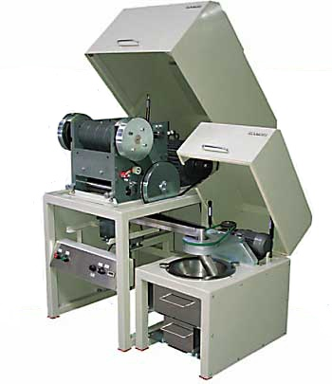
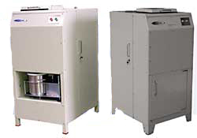
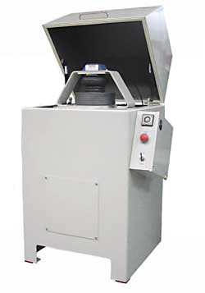
Производительность оборудования Rock Labs
Тип оборудования | Производительность
Дробилка Бойд/сократитель | до 5 кг/мин.
Кольцевая непрерывная одноярусная мельница | до 1 кг/мин.
Кольцевая непрерывная двухярусная мельница | до 350 кг/сутки
Стандартная кольцевая мельница | Порционная загрузка до 1 кг

Slide 16
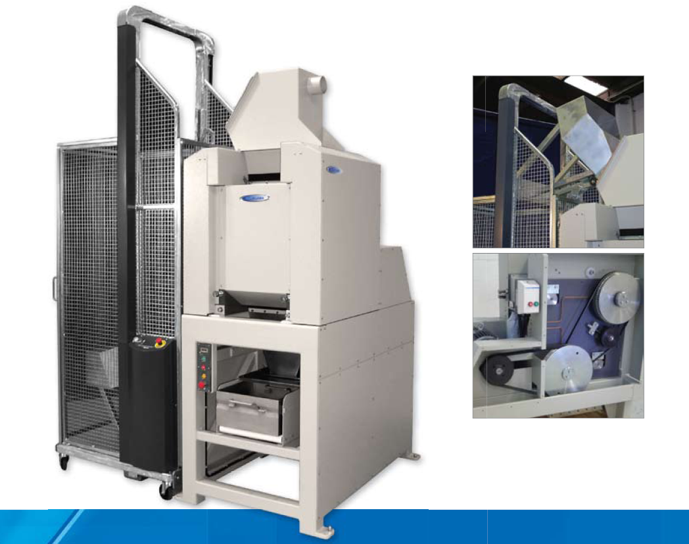
Дробилка Big Boyd
Позволяет дробить материал крупностью до 150 мм.
Крупность на выходе >80% - 10 мм.
Легко очищающиеся рабочие поверхности.
Загрузочный бункер от 20 кг (по техническому заданию).
Комплектуется мотором мощностью 11 кВт

Slide 17
Применение механизированных и автоматизированных систем
С 80-х годов компания «ROCKLABS»серьёзно занялась проектированием и производством механизированных комплексов и полностью автоматических пробоподготовочных линий. Эксплуатация такого оборудования не только снижает трудозатраты, но и радикально изменяет условия труда, многократно улучшает качество подготовки проб и выполняет все требования, предъявляемые к процессу подготовки проб, как важнейшему элементу опробования.

Slide 18
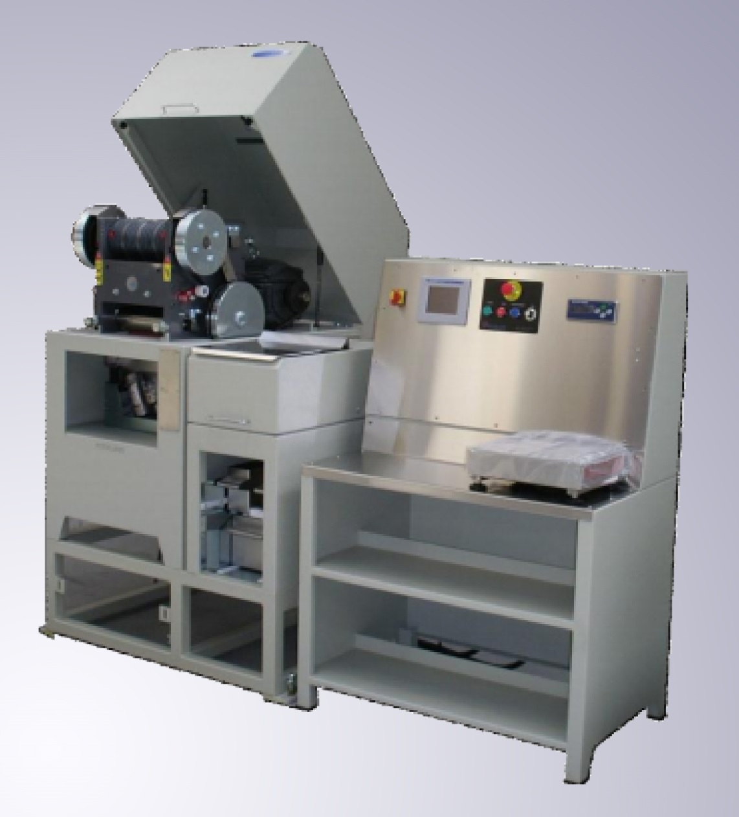
Smart Boyd

Slide 19
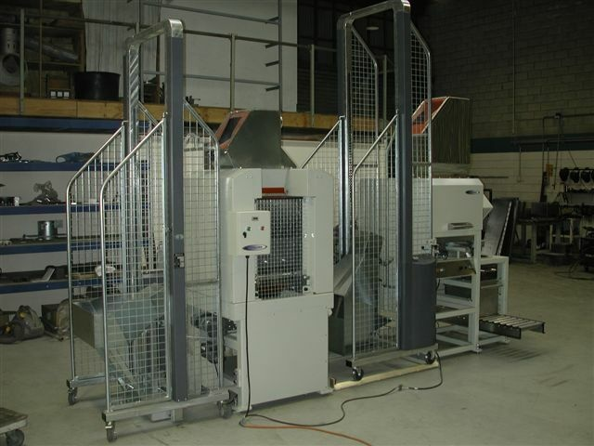
Механизированная система «Тиман»

Slide 20
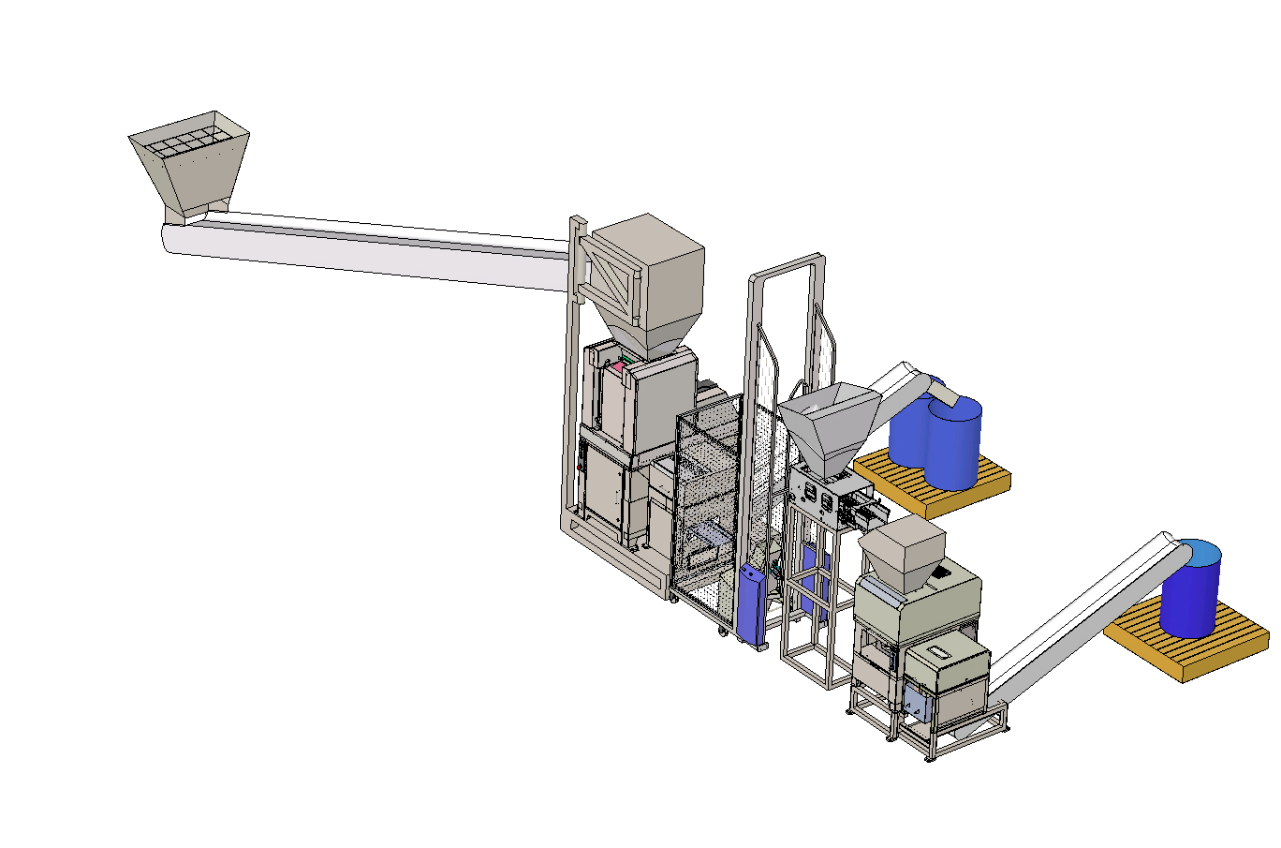
Комплекс для опробования крупно объемных проб
- Дробилка Big Boyd
Дробилка Boyd с делителем
Подъемник
Конвейер
Максимальный размер куска 150 мм
Первичное дробление 10 мм
- Вторичное дробление 3 мм

Slide 21
Механическая система AP200
-Подготовка 200 образцов в день
Дробилка Бойд с делителем
Непрерывная мельница с делителем
Подъемник
Конвейер
Пульт управления
Максимальный вес образца 15 кг
Максимальный размер куска 55 мм
Дробление до – 2 мм (более 80%)

Slide 22
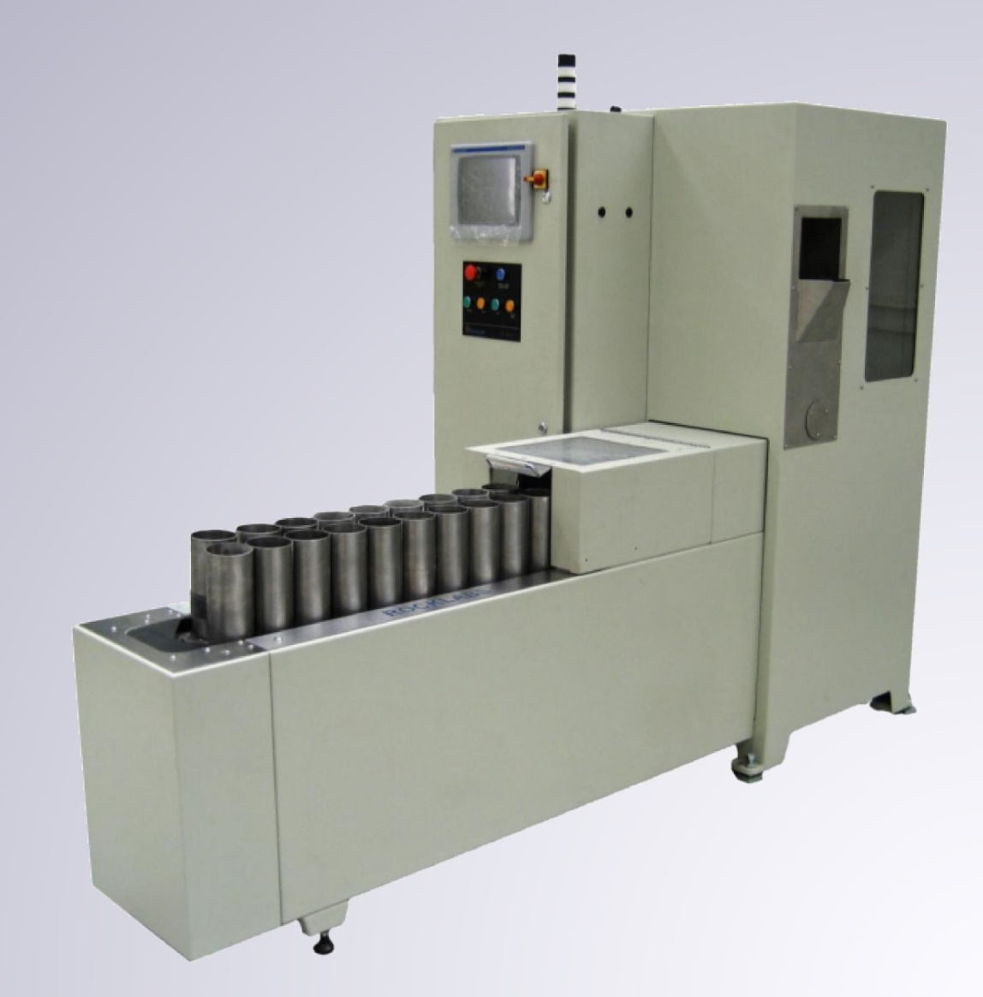
Автоматическая порционная мельница ABM 3000
- Масса пробы 500гр, 1000, 1500 гр.
- Конечная крупность пробы до -0.040 мм .
- Количество кассет – 30 шт.

Slide 23
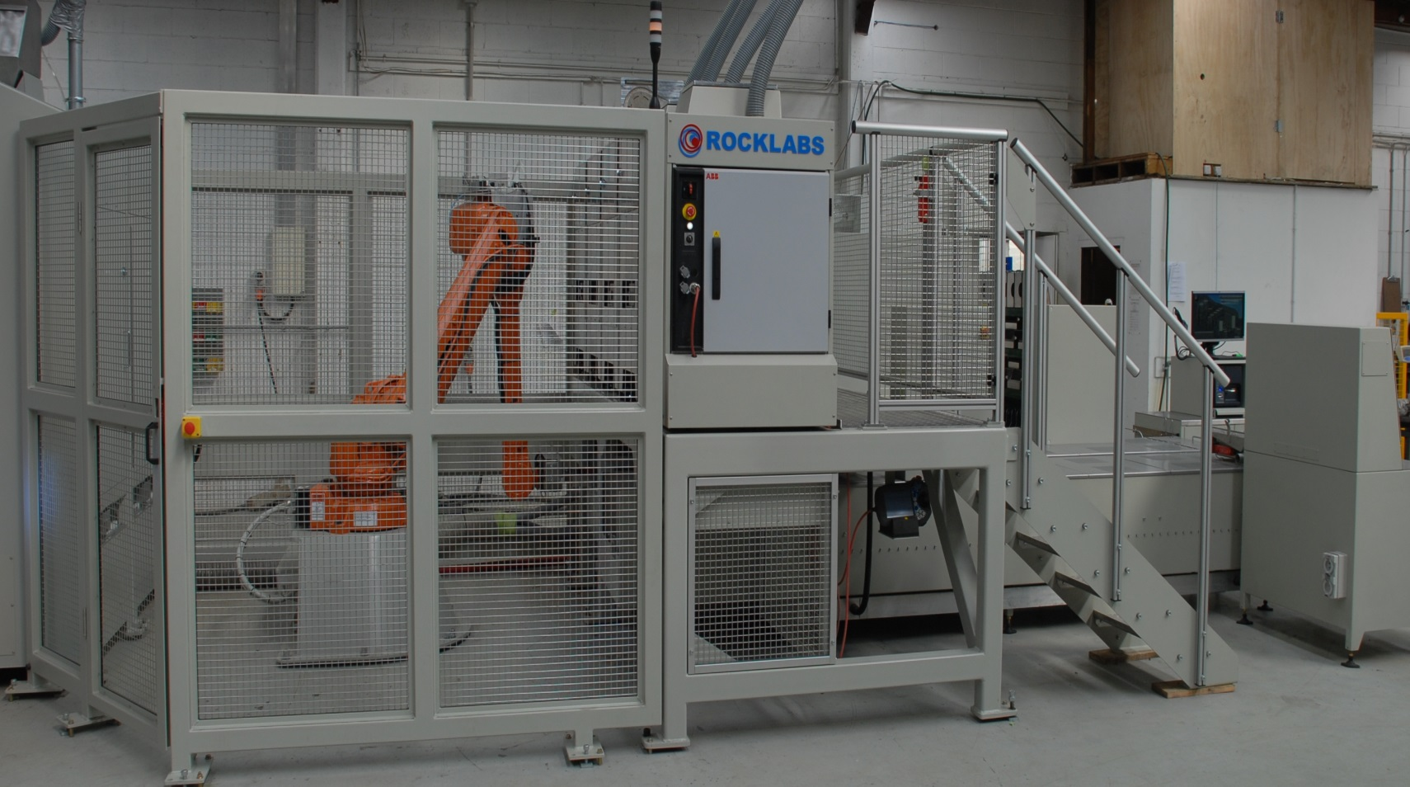
Автоматизированная система AP1000 R
- дробилка Бойд;
-линейный делитель;
-автоматическая порционная мельница;
-робот.
- до 800 образцов в сутки

Slide 24
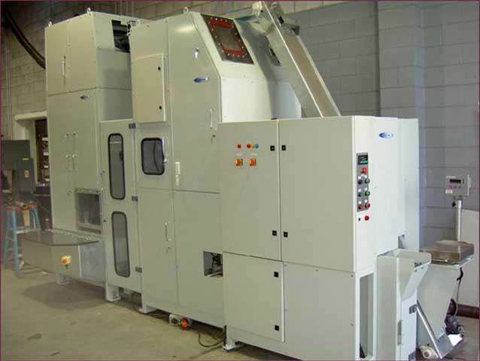
Автоматическая система
«HAMMERSLY»

Slide 25
Спасибо за внимание
Группа Компаний «Анакон»
199034, Санкт-Петербург, 14-линия В.О., д. 7, лит. А, пом. 36-Н
105066, Москва, улица Александра Лукьянова, д. 3
660004, Красноярск, Пр. им. газеты «Красноярский рабочий» 30А, стр. 9
E-mail: info@anakon.ru, info@minstandart.com
8 800 707 88 38

